Slide 1
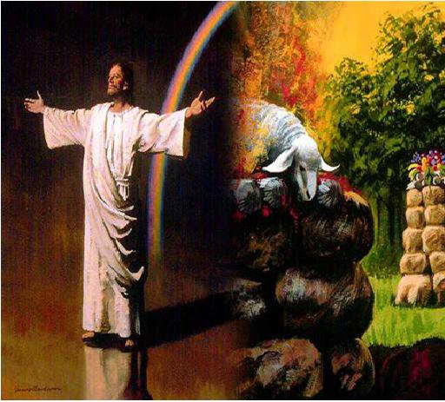
Lección 03
16 de abril 2022
CAÍN Y SU LEGADO
TEXTO CLAVE: Génesis 4:7
Escuela Sabática – 2° Trimestre de 2022

Slide 2
I. OBJETIVO: ¿Qué aprendizaje debo lograr?
Aprender a ser un discípulo que reconoce su pecado y acepta el plan de salvación.
APRENDIZAJE POR NIVELES:
SABER entender sobre la caída de Caín y sus descendientes.
SENTIR el deseo de reconocer la culpa y aceptar el plan de salvación.
HACER la decisión de reconciliarse con Dios.

Slide 3
EL MÉTODO, O ESTRATEGIA M.: ¿Cómo enseñar?
¿Qué camino seguir con el alumno?
1° MOTIVA: ¿Qué debo SER?
Motivar el logro de una capacidad, un aprendizaje, que puede ser los rasgos del carácter de Cristo Jesús.
2° EXPLORA: ¿Qué debo SABER?
Buscar información, procesarlo, comprender, sintetizar y generalizar, o encontrar principios.
3° APLICA: ¿Qué debo SENTIR?
Sentir el deseo de aplicar los conocimientos descubiertos en la vida.
4° CREA: ¿Qué debo HACER?.
Tomar la decisión de crear oportunidades para vivir lo aprendido y compartirlas.

Slide 4
LA ESTRATEGIA METODOLÓGICA.
¿Qué estrategia nos da Dios para el aprendizaje?
La escuela sabática, cuando es bien dirigida, es uno de los grandes instrumentos de Dios para traer almas al conocimiento de la verdad. No es el mejor plan que solo los maestros hablen. Ellos deberían inducir a los miembros de la clase a decir los que saben. Y entonces el maestro, con pocas palabras y breves observaciones o ilustraciones debería imprimir la lección en sus mentes. (Consejos sobre la Obra de la Escuela Sabática, 128)
.

Slide 5
II. MOTIVAR: ¿Cómo despertar interés para aprender?
Con preguntas motivadoras, presentando necesidades y casos de la vida:
¿Por qué Dios aceptó la ofrenda de Abel y rechazó de Caín?
¿Qué consejos le dio a Caín después de su caída?
¿Cuál es el objetivo de las preguntas de Dios a Caín?

Slide 6
III. EXPLORA: 1. ¿Por qué Dios aceptó la ofrenda de Abel y rechazó de Caín? Génesis 4:1-5
Porque presentó conforme a la voluntad de Dios, demostrando su fe en el Redentor, que se sacrificaría como Cordero de Dios.
“Sin derramamiento de sangre no podía haber perdón del pecado; y ellos (Caín y Abel) habían de mostrar su fe en la sangre de Cristo como la expiación prometida al ofrecer en sacrificio las primicias del ganado.” (PP 58; GEB 29)
“Si bien Abel cumplió con las instrucciones de Dios y ofreció la ofrenda vegetal además de del holocausto de animales, Caín se negó a hacerlo. No trajo un animal para ser sacrificado, sino solo una ofrenda del fruto de la tierra.”(Id)

Slide 7
2. ¿Qué consejos le dio a Caín después de su caída? Génesis 4:3-8
Dios no acusa a Caín de su pecado, le hace preguntas para que reflexione y le da consejos:
PRIMER CONSEJO: “Si haces lo bueno, ¿no serás acepto? Pero sino obras el bien, el pecado está a la puerta deseando dominarte. Pero tú debes dominar.” (Gén. 4:7) Le hace un llamado a hacer el bien, en otras palabras a arrepentirse y obedecer; y será aceptado y perdonado.
SEGUNDO CONSEJO: “Si no haces el bien, el pecado está a la puerta deseando dominarte.” Le aconseja, el autocontrol con el poder de Dios, y serás su amo de los malos deseos. (Id.)

Slide 8
3. ¿Cuál es el objetivo de las preguntas de Dios a Caín? Génesis 4:9-19
Las preguntas a Adán, Eva y a Caín de parte de Dios, es para llevarlos al arrepentimiento y salvación. .
A Adán preguntó, ¿Dónde estás? A Caín, ¿Dónde está tu hermano Abel? ¿Qué has hecho? Para que reconozcan sus pecados; Dios sabía los hechos.
Caín no reconoce, Adán si reconoció aunque le hecho la culpa a Eva.
Dios también puede preguntar como Juez, para la sentencia. “Caín es condenado a vivir como refugiado, lejos de Dios. Recién cuando Caín escucha la sentencia de Dios...” (Gén. 4:11-14; GEB 31)

Slide 9
IV. APLICA: ¿Qué debo sentir al recibir estos conocimientos?
El deseo de alcanzar la redención de acuerdo al plan de salvación. Reconciliarme y actuar conforme a la voluntad de Dios.
¿Deseas aceptar el plan de salvación?
¿Cuál es tu decisión?
V. CREA: ¿Qué haré para compartir esta lección la próxima semana? Crear oportunidades para compartir información sobre el plan de salvación. Amén

Slide 10
Créditos
DISEÑO ORIGINAL
Lic. Alejandrino Halire Ccahuana
http://decalogo-janohalire.blogspot.com/p/escuela-sabatica.html
Distribución
Recursos Escuela Sabática ©
Para recibir las próximas lecciones inscríbase enviando un mail a:
www.recursos-biblicos.com
Asunto: Lecciones en Powerpoint
RECURSOS ADVENTISTAS
Recursos gratuitos
http://decalogo-janohalire.blogspot.com/
https://www.slideshare.net/ahalirecc
Recursos
Escuela Sabática

